Slide 1
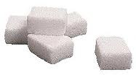
Het productieproces van suiker

Slide 2
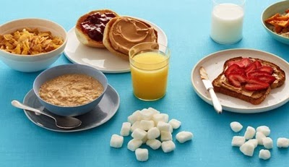
Het belang van suikers in onze voeding
= voornaamste brandstof
verwarmt het lichaam en laat je bewegen
hoe meer je verbruikt, hoe meer brandstof je nodig hebt
hersenen hebben ook brandstof nodig
tekort aan suiker → vermindert aandacht, geheugen en concentratie

Slide 3
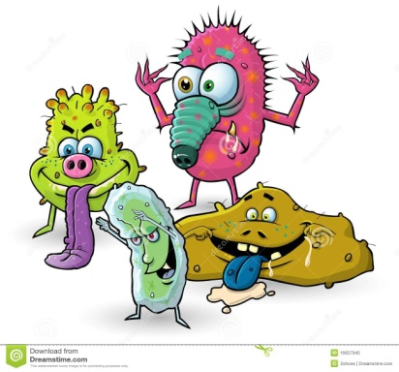
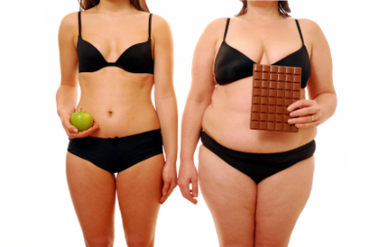
Een teveel aan suiker is niet goed !
in de mond door bacteriën omgezet in zuren
zuren vernietigen je tandglazuur !
overtollig suiker wordt als reserve opgeslagen
dikmakende vetten
filmpje: te veel suiker

Slide 4
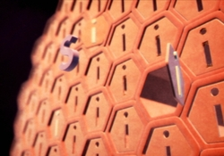
Suikerziekte of diabetes
Wat? Suikers omgezet in brandstof door cellen
→ sleutel om in de cellen te geraken = de stof insuline
→ het lichaam maakt deze
stof niet meer zelf aan
filmpje: diabetes
Oorzaak? aanleg of een teveel aan suikers
Gevolg? Insuline inspuiten en vetarm dieet

Slide 5
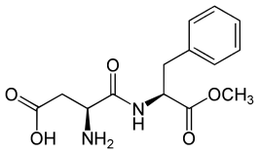
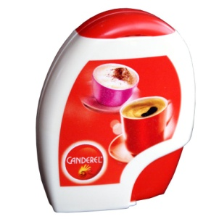
Suikervervangende tabletjes
stevia = honingkruid
spartaam = chemische zoetjes
bekend zoetjesmerk = Canderel

Slide 6
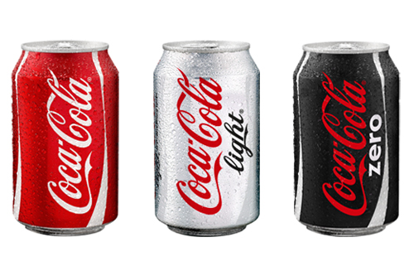
Light-producten en Zero-producten
bevatten 1/3 minder calorieën, vetten en suikers (zoetstoffen: aspartaam)
Coca-cola light: vrouwen
Coca-cola zero: mannen
+ andere samenstelling van zoetstoffen

Slide 7
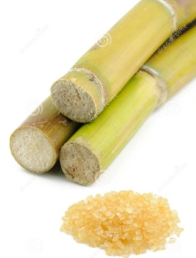
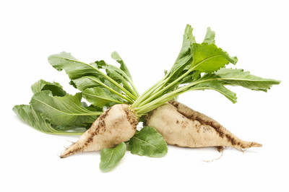
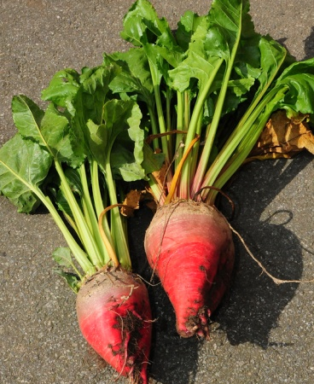
Groeit suiker aan de bomen?
suikerriet: in tropische streken
suikerbiet: in gematigd klimaat met vochtige bodem
≠ de voederbiet

Slide 8
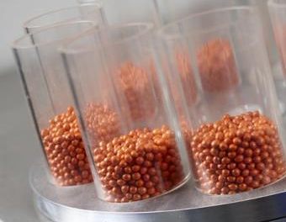
Zaaien suikerbiet
Voordelen pillenzaad?
1. zaaien met precisiezaaimachine (juiste afstand en diepte)
2. elk pilletje heeft 1 kiem → uitdunnen = overbodig
3. chemische stoffen
beschermen tegen ziektes
en insecten

Slide 9
De groei van de suikerbiet
pillenzaad gezaaid in het voorjaar (lente)
→ wortel groeit, eerste kiemblaadjes na 100 graaddagen
Graaddagen = gemiddelde dagtemperatuur van opeenvolgende dagen samen
zonlicht + vocht nodig
eind mei: sterke bladgroei
oogsten na 1 jaar

Slide 10
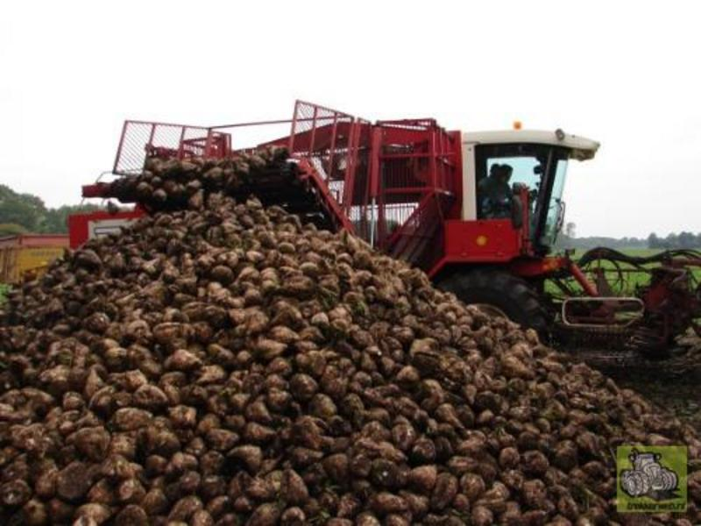
Het oogsten van de suikerbiet
oogstperiode = bietencampagne
eind september, begin oktober tot eind december
loof en koppen verwijderen (= rooien)
→ gebruikt als veevoeder
via transportband naar vrachtwagens → suikerfabriek

Slide 11
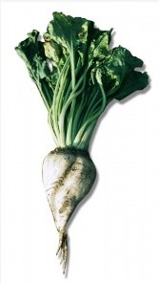
De delen van een suikerbiet
het loof
de kop
de suikerbiet
de wortel

Slide 12
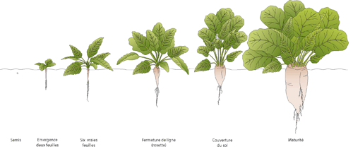
Volgorde zaaien en oogsten suikerbiet
precisiezaaimachine
wortel begint te schieten
kiemblaadjes beginnen te groeien
onkruidverdelger
bietencampagne
suikerfabriek

Slide 13
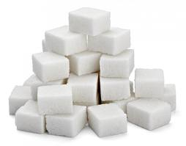
Van biet tot suiker
Het productieproces van suiker
filmpje: van suikerbiet tot… filmpje: het productieproces van suiker

Slide 14
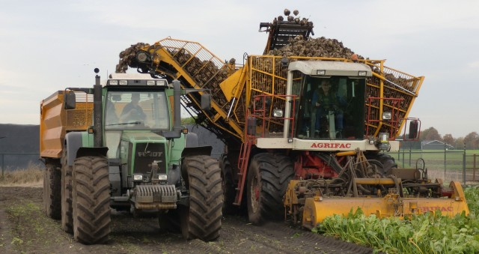
1. Het rooien
oogst: vanaf eind september tot eind december
bieten worden gekopt
bladeren (het loof) = veevoeder

Slide 15
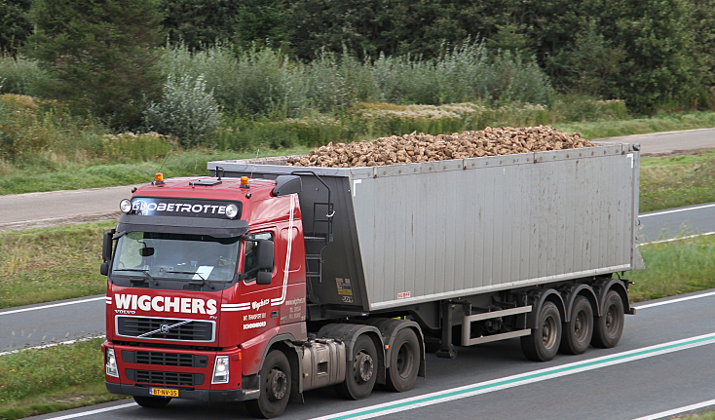
2. Transport
met grote vrachtwagens naar suikerfabriek

Slide 16
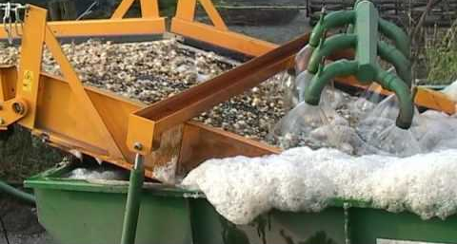
3. Wassen
transportband schudt aarde van de bieten en vervoert ze naar de wasplaats
water onder hoge druk verwijdert restjes aarde

Slide 17
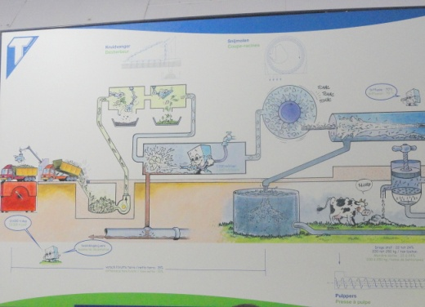
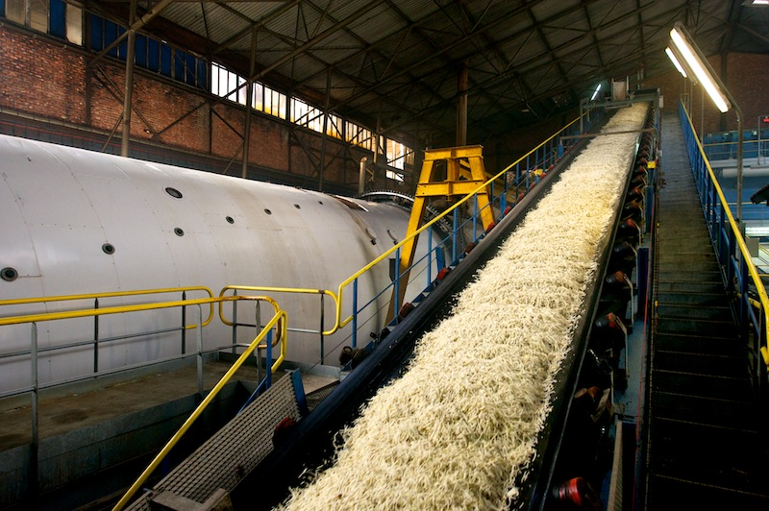
4. Snijden
gereinigde bieten gaan in de snijmolen en worden in kleine stukjes (snijdsels) geraspt

Slide 18
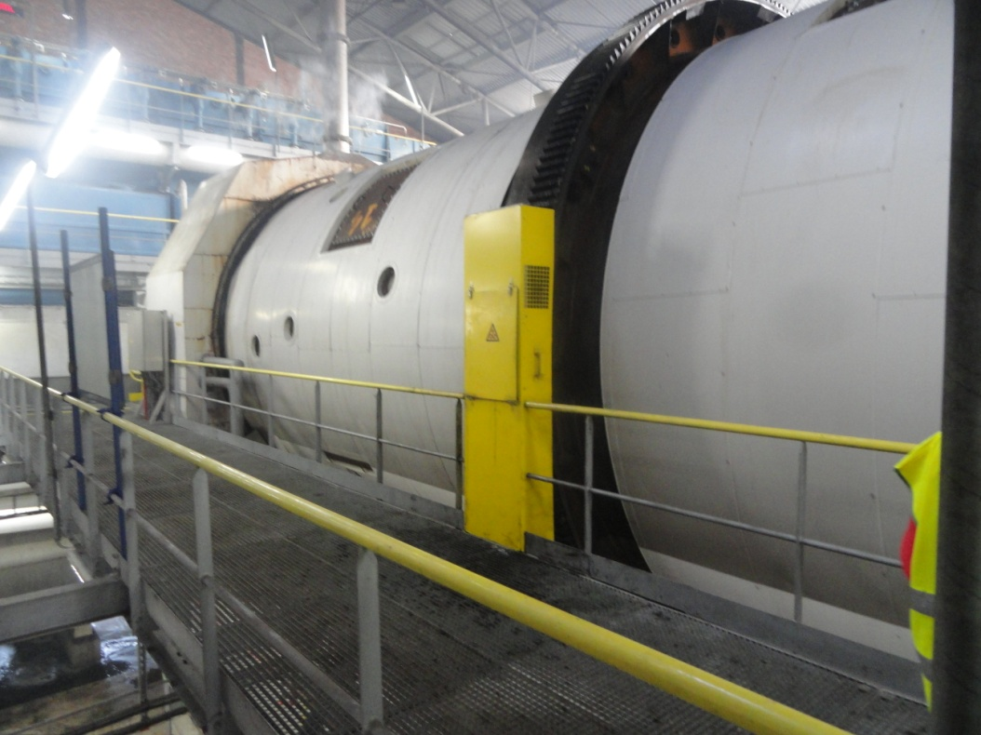
5. Diffusie
snijdsels in grote cilindervormige trommel, diffusor
d.m.v. warm water verlaat de suiker de snijdsels en komt in het water terecht = diffusiesap
rest snijdsels = pulp

Slide 19
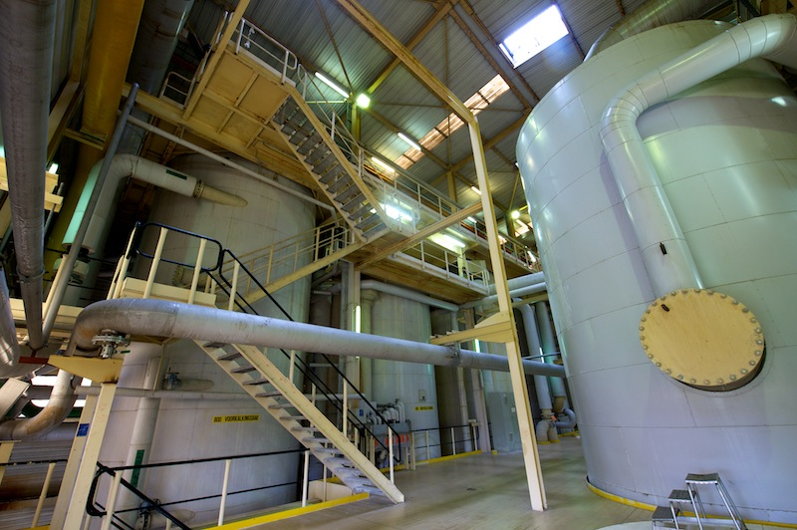
6. Zuiveren
het diffusiesap bevat onzuiverheden
m.b.v. kalk, koolzuur en filters worden ze verwijderd
diffusiesap is doorzichtig = stroop
rest = schuimaarde (→ veevoeder)

Slide 20
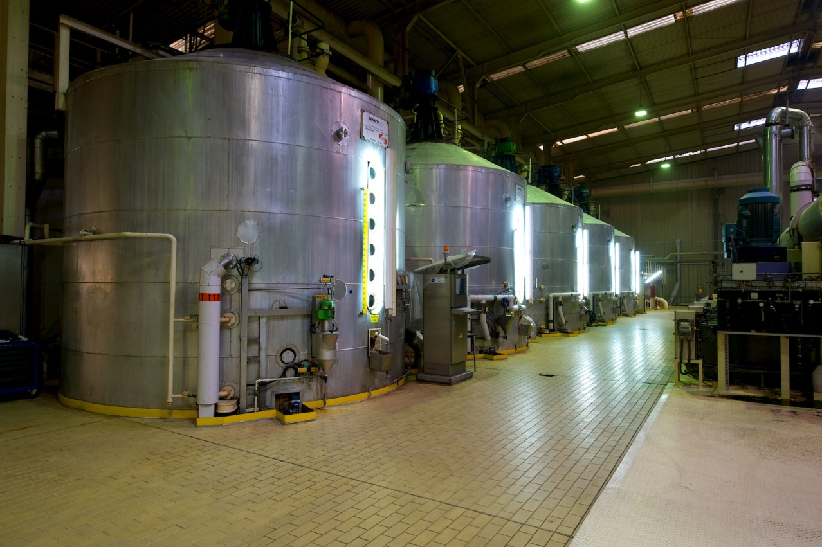
7. Verdampen
de stroop bevat nog water → koken
dik sap blijft over

Slide 21
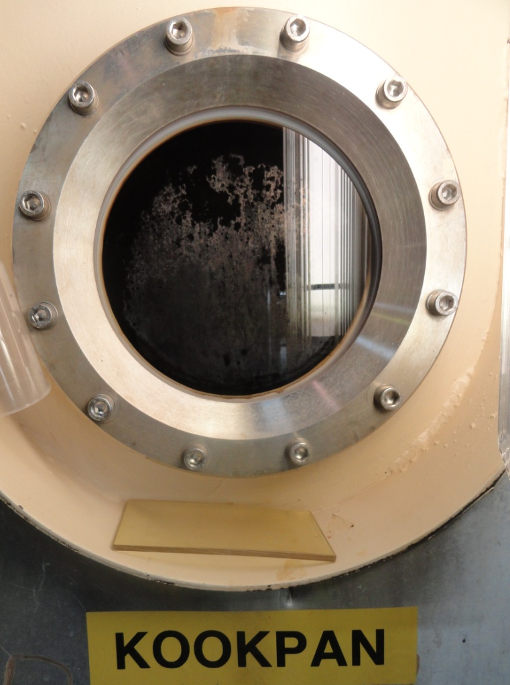
8. Kristalliseren
in de suikerstroop verschijnen korrels: de suikerkristallen

Slide 22
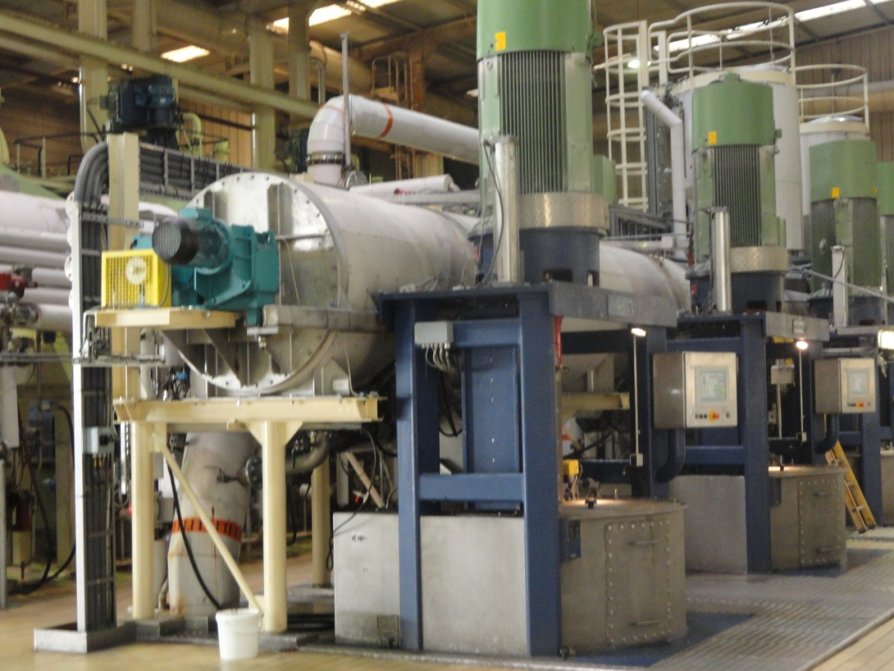
9. Centrifugeren
suikerkristallen worden gescheiden van de stroop
d.m.v. ketel die snel ronddraait
kristalsuiker en minderwaardige, zoete siroop (=melasse) blijven over

Slide 23
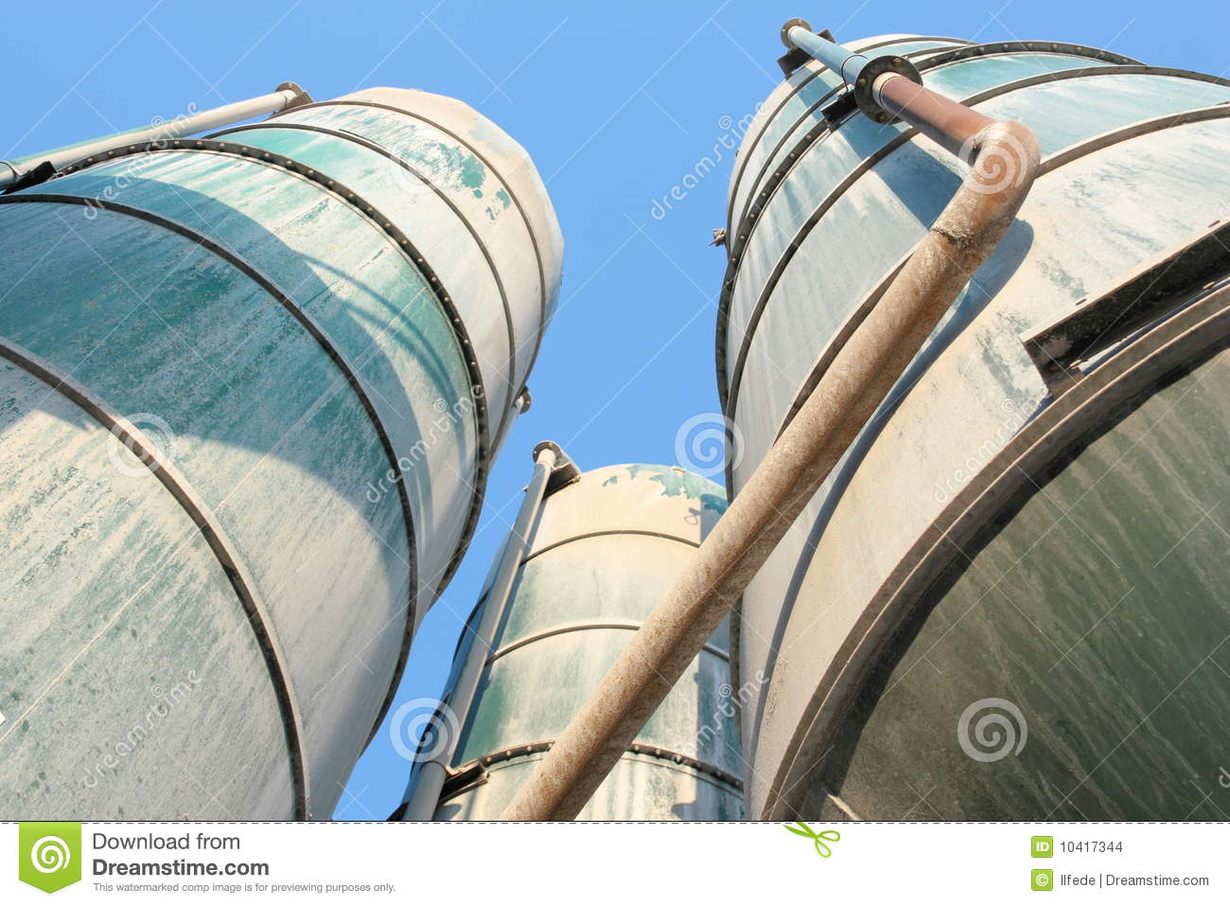
10. Drogen en opslaan
kristalsuiker in droogtrommel
droog suiker wordt opgeslagen in grote silo’s

Slide 24
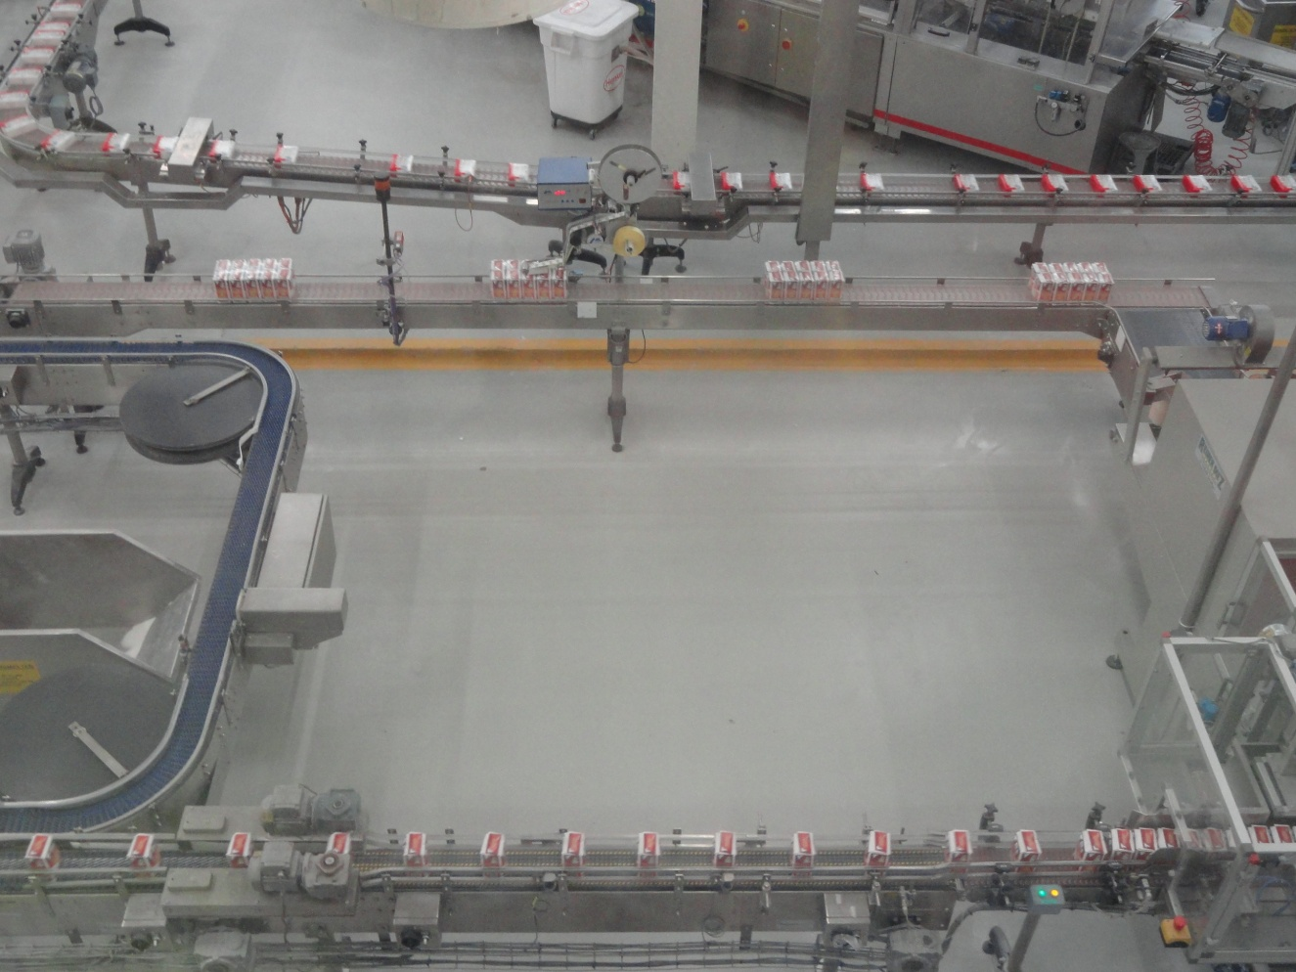
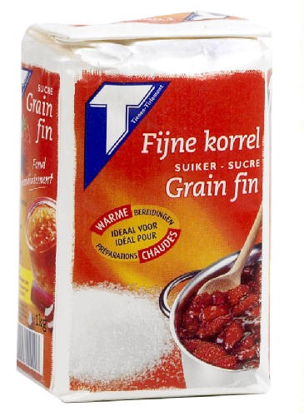
11. Verpakken
suiker uit de silo’s worden nu verpakt

Slide 25
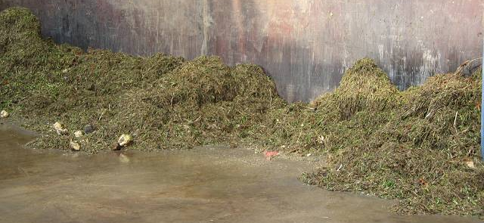
12. Restproducten
pulp, schuimaarde, melasse en aarde = rest
pulp en melasse → veevoeder
schuimaarde → meststof
aarde (slijk) → terug naar akkers

Slide 26
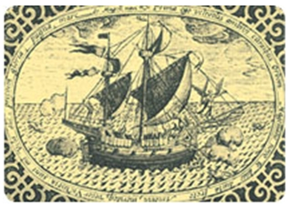
Hoe zoet was het verleden?
Suiker, ‘het witte goud’
filmpje: vroeger & zo

Slide 27
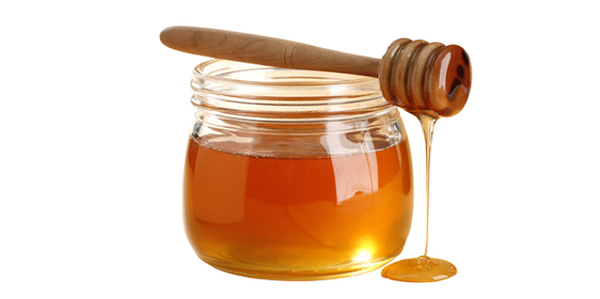
10 000 voor Christus
een gele brij in een boomholte = honing
→ geneeskrachtige stof !

Slide 28
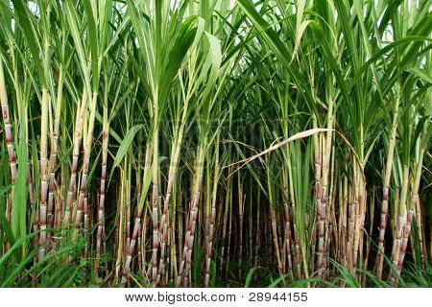
5000 voor Christus
planten (suikerriet) in stukken snijden en sap uitpersen
→ het sap koken tot er een kleverige brij overblijft = ‘sarkara’

Slide 29
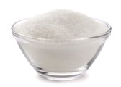
700 na Christus
Arabieren leerden Egyptenaren hoe ze sarkara konden maken van suikerriet
Egyptenaren zuiverden dit met kalk tot een wit poeder

Slide 30
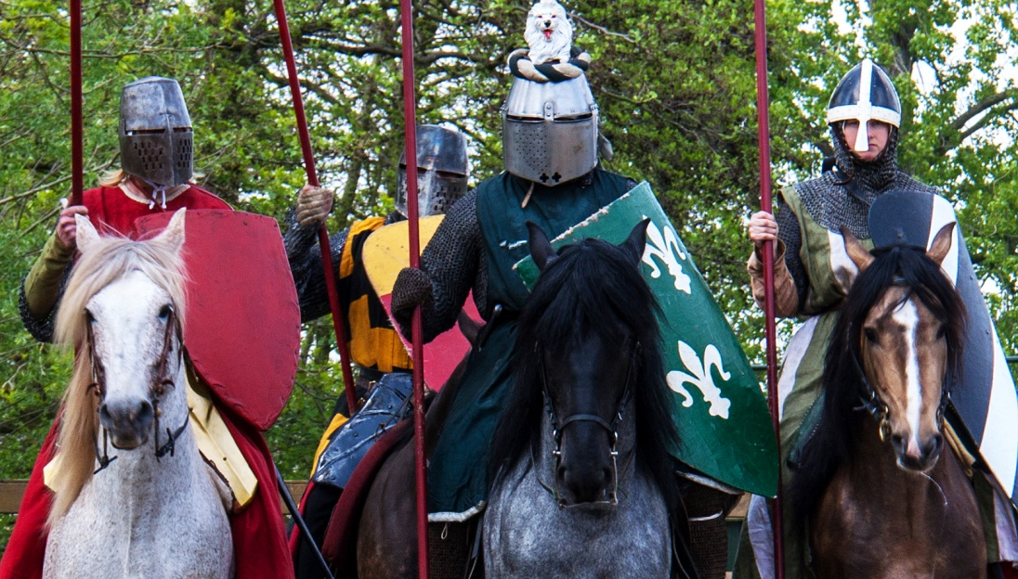
1200 na Christus
ridders net terug van een kruistocht tegen de Moren
hadden een klein doosje met een kristalachtige stof ‘sarkara’ bij

Slide 31
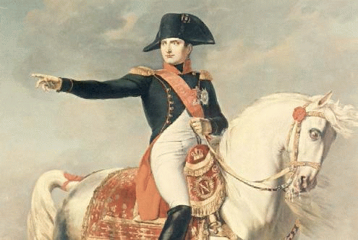
1806 na Christus
Napoleon oorlog tegen Engeland → Engelsen blokkeren de havens
suiker kan Frankrijk niet meer bereiken
vervangmiddel: suikerbiet

Slide 32
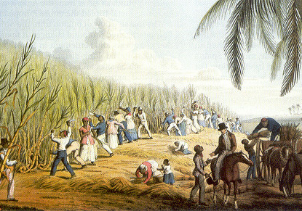
1850 na Christus
Afschaffing slavernij → suikerriet = onbetaalbaar
Suikerbiet levert nu bijna alle suiker

Slide 33
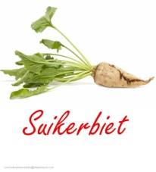
Wist je dat…
bieten gekookt worden op 70°C i.p.v. 100°C omdat er minder lucht in de opslagruimte zit?
bieten van buiten naar binnen vervoerd worden door vuil water? In dit water zitten aardedeeltjes die de bieten beter kunnen vasthouden en meenemen naar de fabriek.
droge deeltjes gips gebruikt worden om het afval van de bieten terug droog te maken en zo als veevoeder te gebruiken ?

Slide 34
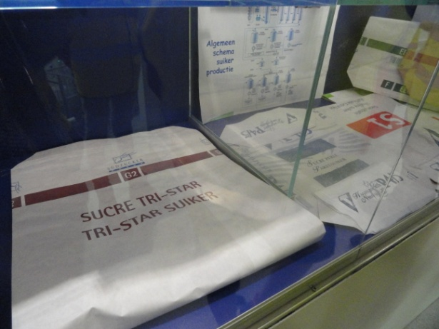
Wist je dat…
kandijsuiker gemaakt wordt gemaakt m.b.v. metalen platen tussen de suikerkristallen?
filmpje: kandijsuiker
fabrieken die suikerproducten maken suiker aankopen in grote zakken van enkele kilo’s suiker ?

Slide 35
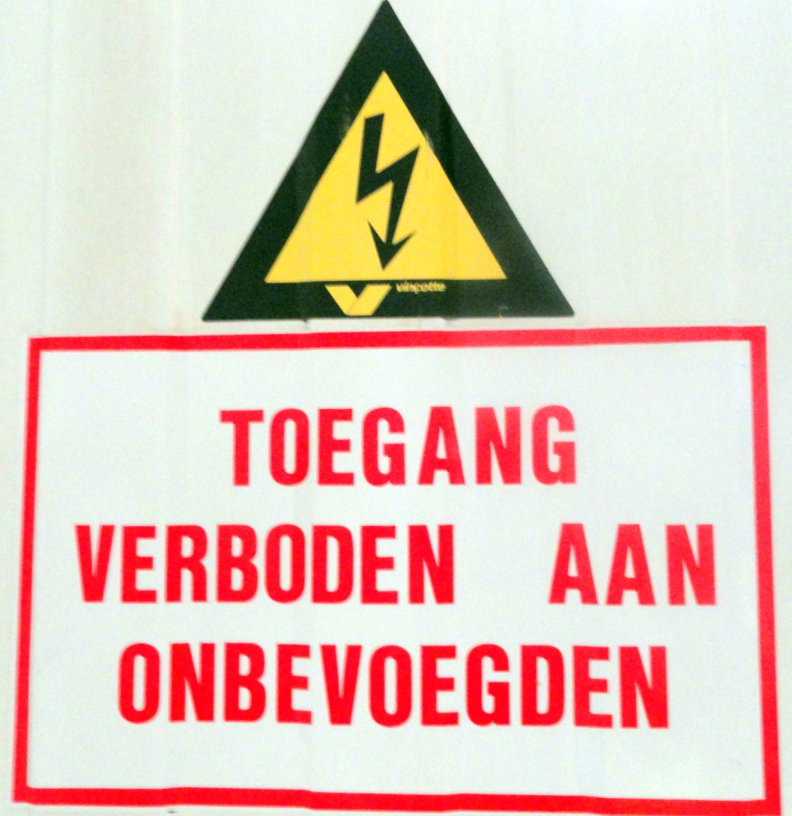
Ben je klaar voor de suikerfabriek ?!

